Slide 1
Semantisatieverhaal B:
Even een avondje Netflixen. Het is zelfs een werkwoord geworden. Netflixen. Dat is het kijken naar Netflix. Netflix is heel populair. En ik kijk ook vaak. Netflix is opgericht, begonnen in 1997. Het is een commercieel bedrijf. Het is bedoeld om geld aan te verdienen. Door de media werd het steeds bekender. De media zijn de middelen om informatie te geven, zoals kranten, radio, televisie en het internet. Netflix groeide uit tot een van de bekendste streamingdiensten. Uitgroeien tot betekent ontwikkelen tot een bepaalde omvang of status.
Ik heb Netflix pas ontdekt in 2016. In de sportschool. Als ik aan het hardlopen was op de loopband, keek ik naar Netflix. Soms was het hardlopen zo intensief, zo zwaar, dat ik wel wilde stoppen. Een leuke animatie, een film waarin getekende figuren tot leven komen, hielp me dan. Ik vergat dan een beetje hoe intensief ik het vond en liep door. Ook thuis ging ik Netflix gebruiken. Ook bij mijn partner viel het in de smaak of had het succes. Hij/zij houdt van lange films die uren duren. En ook van heel artistieke of kunstzinnige films. Die films begrijp ik niet altijd. Een humoristische serie waarmee ik lekker kan lachen volstaat, is voldoende, voor mij. Soms zit ik ook echt te wachten totdat een nieuw seizoen van mijn favoriete serie wordt gelanceerd, wordt uitgebracht. En meestal kijk ik dan meteen alle afleveringen achter elkaar. Lekker bingen.
Kijken jullie eigenlijk vaak naar Netflix?
B
Notes:
Woordenoverzicht
oprichten: laten beginnen
de animatie: de film waarin getekende figuren tot leven komen
commercieel: bedoeld om geld aan te verdienen
artistiek: kunstzinnig
in de smaak vallen: succes hebben
uitgroeien tot: ontwikkelen tot een bepaalde omvang of status
de media: de middelen om informatie te geven, zoals kranten, radio, televisie en het internet
lanceren: uitbrengen, uitgeven
intensief: iets wat veel aandacht kost, zwaar
volstaan: voldoende zijn

Slide 2
Gerarda Das
Marjan ter Harmsel
Mandy Routledge
Francis Vrielink
Week 42 – 17 oktober 2023
Niveau B

Slide 3
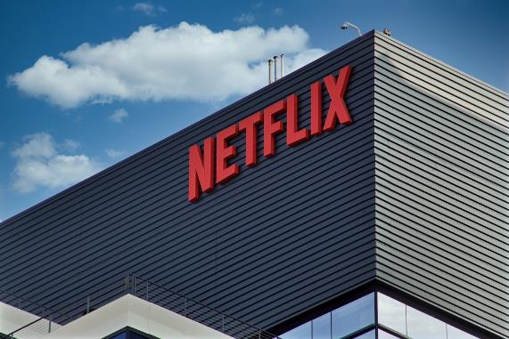
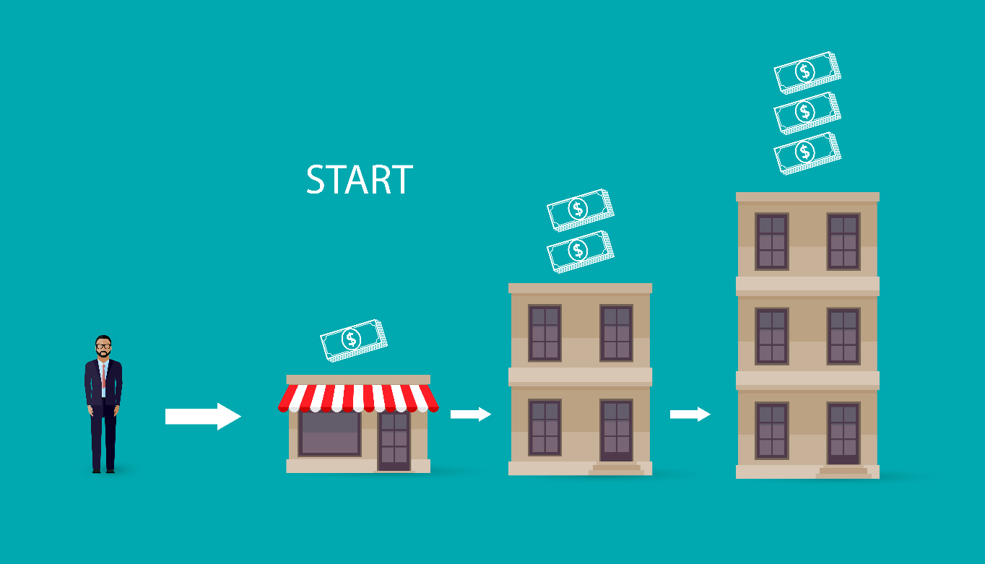
oprichten

Slide 4
commercieel

Slide 5
de media

Slide 6
uitgroeien tot

Slide 7
intensief

Slide 8
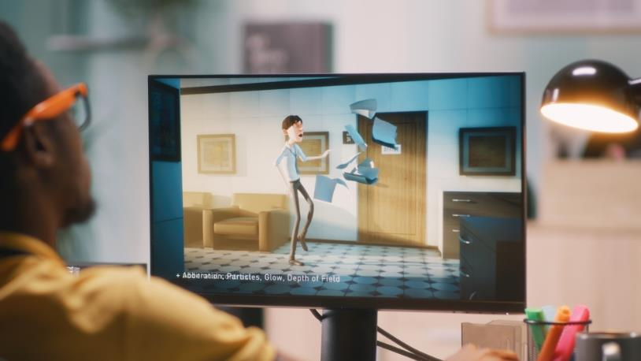
de animatie

Slide 9
in de smaak vallen

Slide 10
artistiek

Slide 11
volstaan

Slide 12
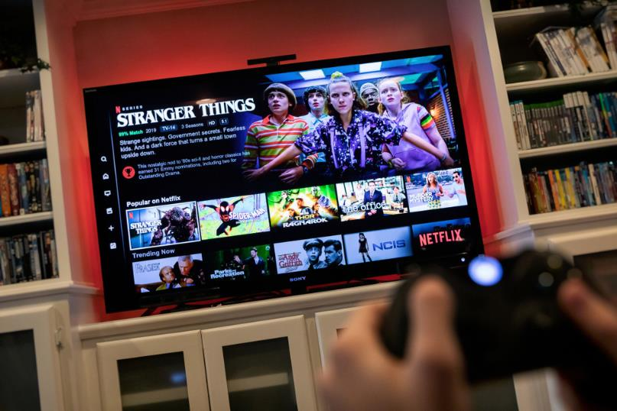
lanceren

Slide 13
Op de woordmuur:

Slide 14
oprichten
beëindigen
= laten beginnen
Netflix is opgericht in 1997.
= ermee stoppen
Hyves is beëindigd in 2013.

Slide 15
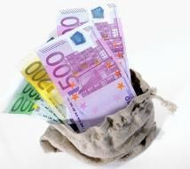
commercieel
non-profit
= bedoeld om geld aan te verdienen
Netflix is een commercieel bedrijf.
= niet bedoeld om geld aan te verdienen
Noppes is een bedrijf met kringloopwinkels. Het is een non-profit bedrijf.

Slide 16
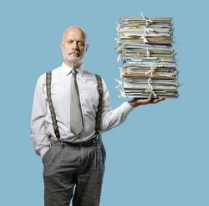
intensief
moeiteloos
= iets wat veel energie kost, zwaar
De workout was soms erg intensief.
= zonder merkbaar gebruik van krachten
Hij draagt de papieren moeiteloos.

Slide 17
onvoldoende
volstaan
zijn
= voldoende zijn
Voor mij volstaat een leuke humoristische serie.
= niet goed genoeg zijn
Voor mijn vriend is het onvoldoende.

Slide 18
in de smaak
in de soep
vallen
lopen
= een succes zijn
Netflix viel ook bij mijn partner in de smaak.
= de mislukking
Door de chaos loopt alles in de soep.

Slide 19
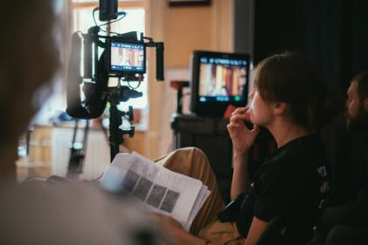
Na lang wachten werd het nieuwe seizoen gelanceerd.
lanceren
filmen
= uitbrengen, uitgeven
bedenken

Slide 20
Netflix groeide uit tot een van de bekendste streamingsdiensten.
uitgroeien tot
de groei
= ontwikkelen tot een bepaalde omvang of status
de start

Slide 21
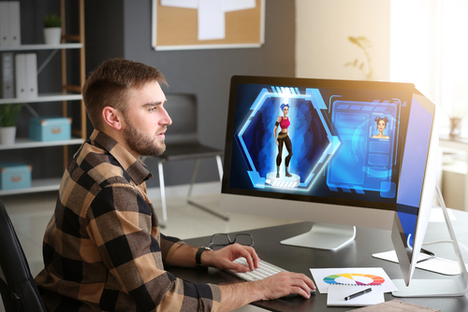
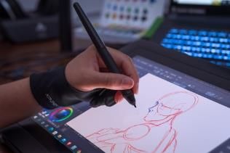
de held
de animatie
= de film waarin getekende figuren tot leven komen
ontwerpen
digitaal

Slide 22
de informatie
de media
= de middelen om informatie te geven, zoals kranten, radio, televisie en het internet
de krant
het internet

Slide 23
artistiek = kunstzinnig
Mijn vriend houdt van artistieke films.

